Slide 1
第41回JIPDEC電子情報利活用セミナー 2016年9月19日 人流・観光とＩＣＴ
帝京平成大学
観光経営学科長・教授
観光学博士 寺前秀一

Slide 2
「観光」とは 「違い」「刺激」が基本
余暇時間の拡大
定住が前提
日常生活圏
非日常生活圏
移動
旅行
一日交通圏の拡大
観光資源の
均一化

Slide 3
人流・観光のビジネスモデル
見に行く
着地
非日常生活圏
発地
日常生活圏
手配権
観光資源
見せる
顧客満足
無理やり作り出す方向

Slide 4
観光資源 Tourist Attractions
「日常と非日常の相対化」で観光概念が曖昧になる
メディカルツーリズム、シューイサイドツーリズムの矛盾
「人流」概念の提唱
“Human Logistics”

Slide 5
「見せる」（ＩＮ）と「見に行く」（OUT）
国威発揚「見せる」 政治、植民地政策
「満州」観光が日本・中国の解決材料？
（観光政策論）
地域観光政策も同じ 政治、地域の誇り

Slide 6
人流・観光マーケティング（１）
ヒトの移動データ（位置情報）
将来予測
スマホ
（GPS Wifi）
GOOGLE戦略

Slide 7
人流・観光マーケティング（２）
観光資源への
反応データ
（脳内情報）
将来予測
ウェアラブル
コンピューティング

Slide 8
ヒトの移動データ
（特定多数）
観光情報論
マーケティングの科学化
観光法制度論
ビッグデータ問題
観光資源への
反応データ
（脳内情報）

Slide 9
ＪＲ東日本のスイカマーケッティング
スイカ利用者の移動情報、購入情報をマスレベルで分析し、売れ筋情報、移動情報を作成して対応している（コンビニのＰＯＳに対応）
これがパーソナルレベルの把握になれば、大変なビジネスツールになる（個人情報）
情報を他人に販売すると、個人情報法違反の恐れ➵しかし、情報は共有財産。有料無料にかかわらず社会に還元すべき➵個人情報制度の見直し

Slide 10
発想は良い、データ不足、キュレーターの存在

Slide 11
Googleの人流戦略
木下藤吉郎の草履取り戦略
目と足でデータを集め
検索機能が進化した人工知能を駆使し
心を読み取り先回りして人を動かす
（呼ばれる前に配車）⇔運転手に任せな
い配車力

Slide 12
検索の進化、知能の進化⇒非言語
人類の進化
意識⇒音（歌）⇒言語⇒文字
Googleの検索は進化の逆方向
文字検索⇒映像検索（顔認識の実用化の延長）⇒非言語認識 匂い（扁桃体）、触角（痛み）

Slide 13
人流・観光と脳科学 ～ヒトを移動させる心とは何か～
アリストテレス
⇒マルクス
⇒サイバネティクス（衛藤瀋吉）
⇒脳科学
認知科学 社会学 心理学 観光学
脳 情報 進化 死 哲学・宗教(文化)

Slide 14
ジェミノイドと身体感覚の転移
石黒浩研究室
ジェミノイドは実在する人間のコピーロボット
遠隔地の相手に対し、より自然な対話が実現できる
自分が操作するジェミノイドが触れられた時、あたかも自分が触れられたかのような感覚が発することがある このような感覚は身体感覚の転移といい、脳科学でも注目されている

Slide 15
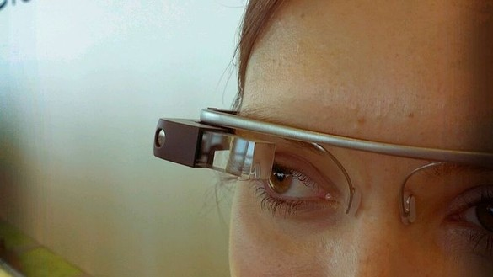

Slide 16
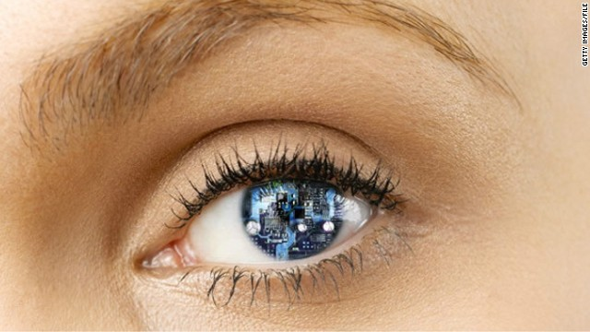
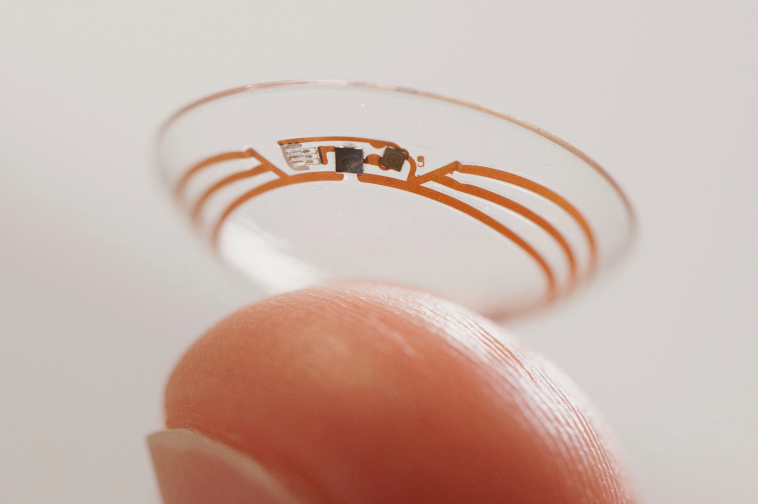
ウエアラブルから埋め込みへ 次世代機器は体内に「装着」
基本概念の特許

Slide 17
Google Maps 観光案内書が要らなくなる
地球上すべての地理情報をデータ化
航空写真地図、地表の風景、地下施設、建物内などの実際の画像を無料で提供
リアリティの高い3D Earthビューサービス開始
民間宇宙船事業に乗り出すのでは？

Slide 18
Street View
Street Viewの撮影は、一般的な地表（道路）での車載カメラによる撮影は、特に変化の激しい都市部では定期的に継続（タクシー会社ではビジネスモデルが作れなかった）
主要な駅、地下街、大型商業施設をはじめ、富士山のStreet Viewまで公開されるという、徹底した撮影を全世界で展開

Slide 19
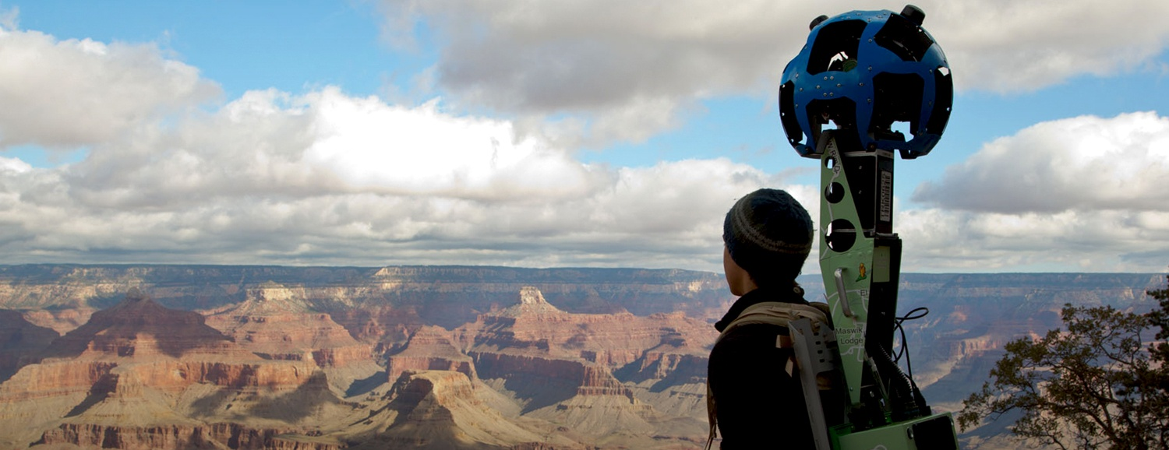
海からのストリートビュープロジェクトを開始 あなたもトレッカーで撮影してみませんか？ 観光協会、非営利団体、大学、研究機関などに所属する方で、アクセスの難しい場所での画像の収集が可能でしたら、ぜひトレッカーの貸し出しをお申し込みになり、地図の拡大にご協力ください。

Slide 20
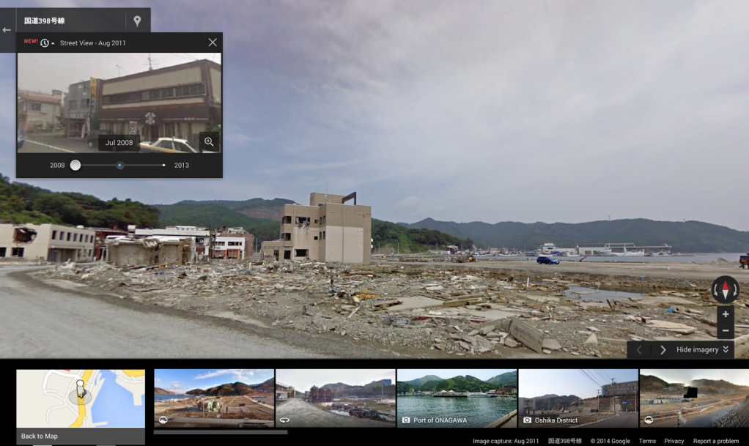
「タイムトラベル」機能を追加
http://jp.techcrunch.com/2014/04/24/20140423google-street-view-now-lets-you-go-back-in-time/?ncid=jpGsTC
Googleによると、機能追加は、実世界を正確にうつすデジタルミラーを作る試みの一環

Slide 21
世界遺産・アンコールワット
https://www.youtube.com/watch?v=rnK3Swwv08k&feature=player_embedded

Slide 22
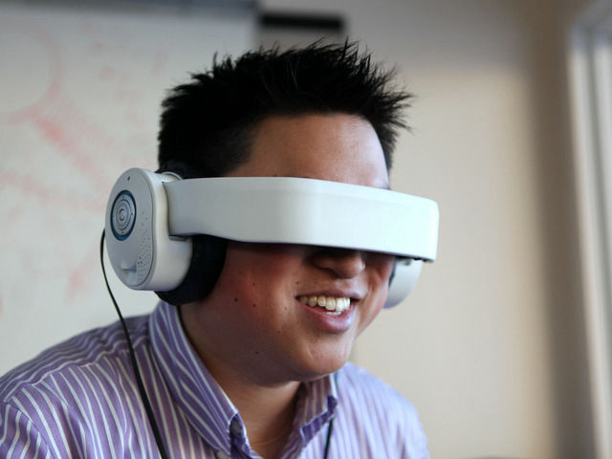
網膜に映像を直接投影して映画やゲームが楽しめるヘッドホン「Glyph」

Slide 23
本物のマーケティング
GoogleはGmailの内容や交友関係に加え、何に興味を持ち、どんなものをどのくらい購入しているのかも把握している。
たとえGoogleアカウントでログインしていなくても、Googleが個々人のネット上の行動をトラッキングしている可能性は否定できない
データの便宜置籍化により、個人情報保護を超えたデータ解析結果提供ビジネスが出現する

Slide 24
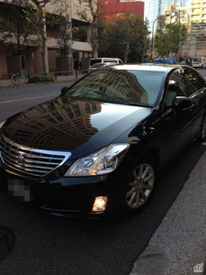
黒船Ｕｂｅｒの上陸 （ＧＯＯＧＬＥ関連企業）

Slide 25
ひっそりと日本で試行開始
世界22カ国でサービス展開（地方政府相手）
スマートフォン・アプリ活用
①キャッシュレス
②指定場所オンデマンド配車（位置情報）
③メールで領収書送信、運転手評価可能
④料金は、基本料金＋時間距離制

Slide 26
Uberの報道 WSJのライヴ
http://jp.wsj.com/news/articles/SB10001424052702304826804579619272713612770?mod=uzabase
Uberの幹部は “街を変える。それは第三のレールだ” といっています。

Slide 27
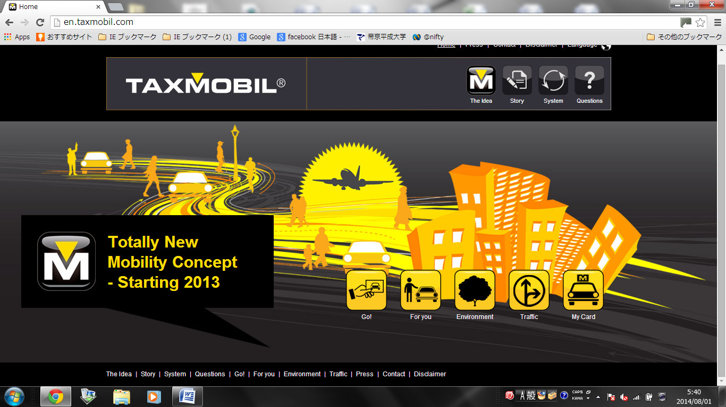
月極め定額乗り放題タクシーの提案TAXMOBIL. The Mobility Brand. http://www.taxmobil.com/

Slide 28
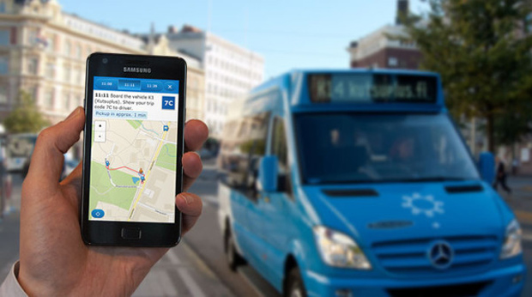
2025年、ヘルシンキは「自家用車が走らない都市」になる：都市計画 http://wired.jp/2014/07/31/no-car-helsinki/

Slide 29
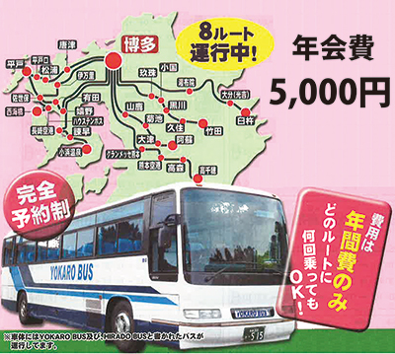
定額年会費で乗り放題 新高速乗合バス「YOKARO」

Slide 30
ニューヨークの独立系カフェで月45ドル～の定額コーヒー飲み放題を提供するアプリ Cups
Cupsは、ニューヨークの独立系カフェ31店で、スマートフォンアプリを使ってデジタルな回数券や飲み放題でコーヒーを楽しめる
普通コーヒー月額45ドル、エスプレッソ系コーヒー月額85ドルの固定料金で、参加のどのカフェでも飲み放題
制限は一つ。一杯頼んだら、次の注文は少なくても30分おいた後でなければいけない。

Slide 31
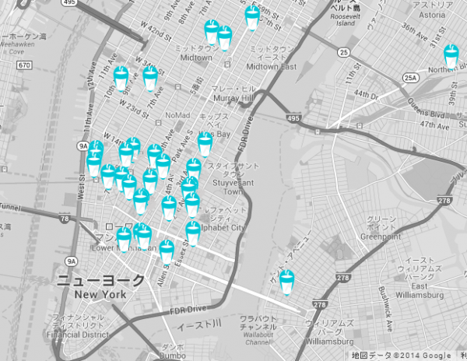

Slide 32
大胆な予想
日本の中堅旅行会社買収
月極乗り放題商品として全国販売（Uberの進化と全国化）
全国のタクシー会社、ビジネスホテル等を取引先にオルガナイズ（人流業）
人流情報を把握、マーケッティングに活用 新しいビジネスモデル（総合生活移動産業）を構築

Slide 33
スマホ配車 スマホ観光からの発展 （××無線➵アプリ）
配車道具として、タクシー無線がスマホに変わった認識ではGoogleが席巻
観光関係アプリは食通気味なくらいあふれている。データに基づく信頼性の高いお勧めができなければ使われない（ビッグデータ、ＳＵＩＣＡ）

Slide 34
ＧＯＯＧＬＥ戦略 人流業発展の兆し
旅行業（人流業、総合生活移動産業）として展開物流では当たり前の利用運送的ビジネス
クラウド（アプリ）を活用しているから、システム開発コストは安く、顧客囲い込み可能
人流業のビジネスモデルを確立するのはＧＯＯＧＬＥ ようやく物流業に匹敵するものが登場の兆し

Slide 35
人流・観光研究所
ＨＰのアドレス www.jinryu.jp
これまでの発表資料と大学の講義ノートを添付しています
東京オリンピックに向け観光・人流の教科書を作成中

